Slide 1
INSIGHTS-E
안정성/동작 레벨 확인

Slide 2
안정성 테스트를 위한 체크리스트
Genian Insights E Agent 설치 시 확인해야 할 사항
- PC 에 설치되는 Agent 로 인해 발생 가능성이 있는 항목입니다.
번호 | 항목 | 설명 | 결과
1 | 설치 및 실행 권한 | PC 에 설치/실행 시 가능한 권한을 확인합니다.
2 | AD 환경 유무 | AD 권한에 따른 동작 가능 여부와 AD 환경에서의 정상 동작을 판단합니다.
3 | 타 보안 솔루션과의 충돌 여부 | DRM, DLP, 백신, PC 보안 등의 OS Kernel 에서 동작하는 타 Agent 와의 충돌 여부를 판단합니다.
4 | OS 버전 (Win 7, Win 10, 32/64 bit) | OS 별 호환성을 확인합니다.
5 | 리소스 파악 | Agent 가 설치된 단말기에서의 리소스(CPU, MEM, Disk) 사용률을 확인합니다.
6 | 네트워크 트래픽 발생 량 | Agent 를 수집한 로그 전송 시 네트워크에 영향이 있는지 확인합니다.
7 | Agent 재 구동 여부 | Agent 오류 시 자동 재 구동 되는 지 확인합니다.
8 | 로그 유실 방지 | Off-line 시 Agent 에서 임시로 로그를 저장 후 재 전송 하는 지 확인합니다.

Slide 3
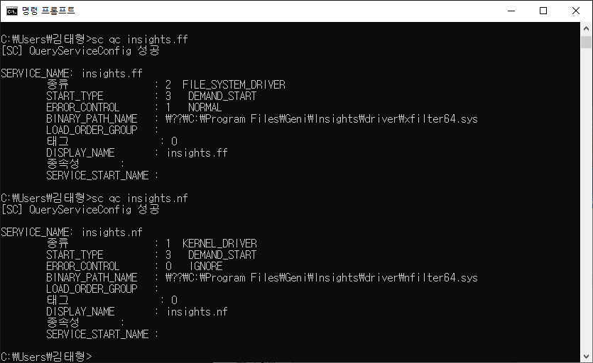
Agent 동작 레벨 확인
Genian Insights E에서 사용되는 커널 드라이버 명세
- 당사에서는 PC에서 발생하는 이벤트를 탐지하기 위해 다음과 같은 커널 드라이버를 사용하고 있습니다
실행파일 이름 | 서비스 이름 | 역할
xfilter.sys xfilter64.sys | Insights.ff | 파일 I/O 모니터링 프로세스 실행 / 스레드 실행 / 모듈 로드 모니터링 nfilter에서 수집된 네트워크 이벤트를 파일 이벤트와 연관분석 (파일 전송 이벤트 탐지) 유저 프로세스에게 탐지된 이벤트 전송 악성 실행파일의 실행 차단
nfilter.sys nfilter64.sys | Insights.nf | 네트워크 I/O 모니터링 감염 PC의 네트워크 차단
[커널드라이버 등록 확인 커맨드]

